Slide 1
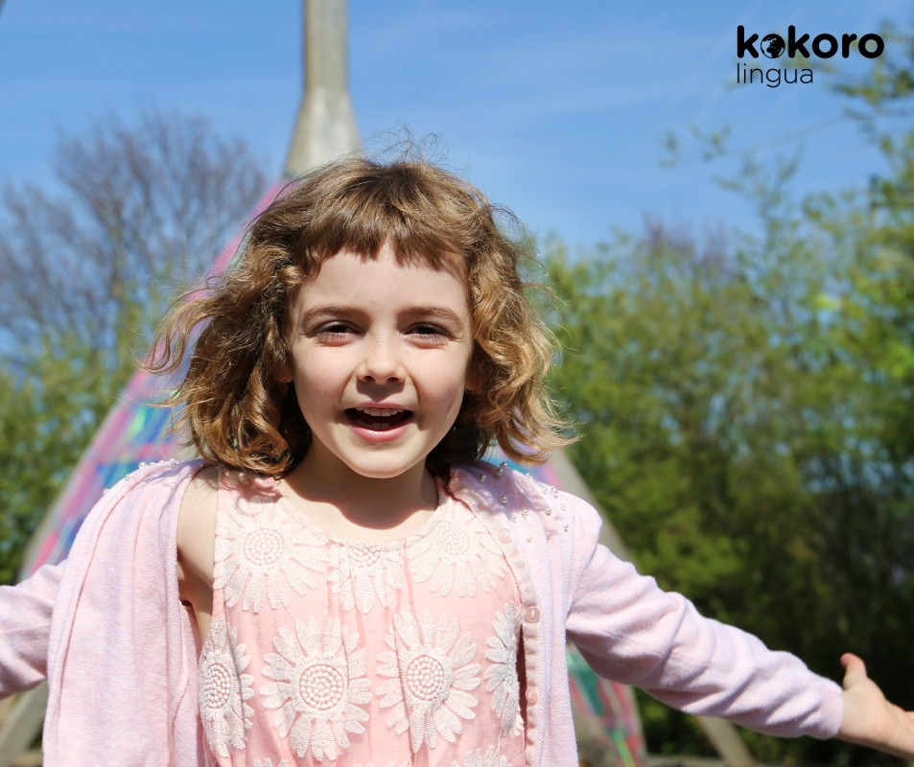

COMUNICADO DE PRENSA
Coronavirus :
KOKORO lingua, el innovador método para enseñar inglés a niños de 3 a 8 años, ofrecido durante 1 mes.
Dossier de presse | CLIENT
1

Slide 2
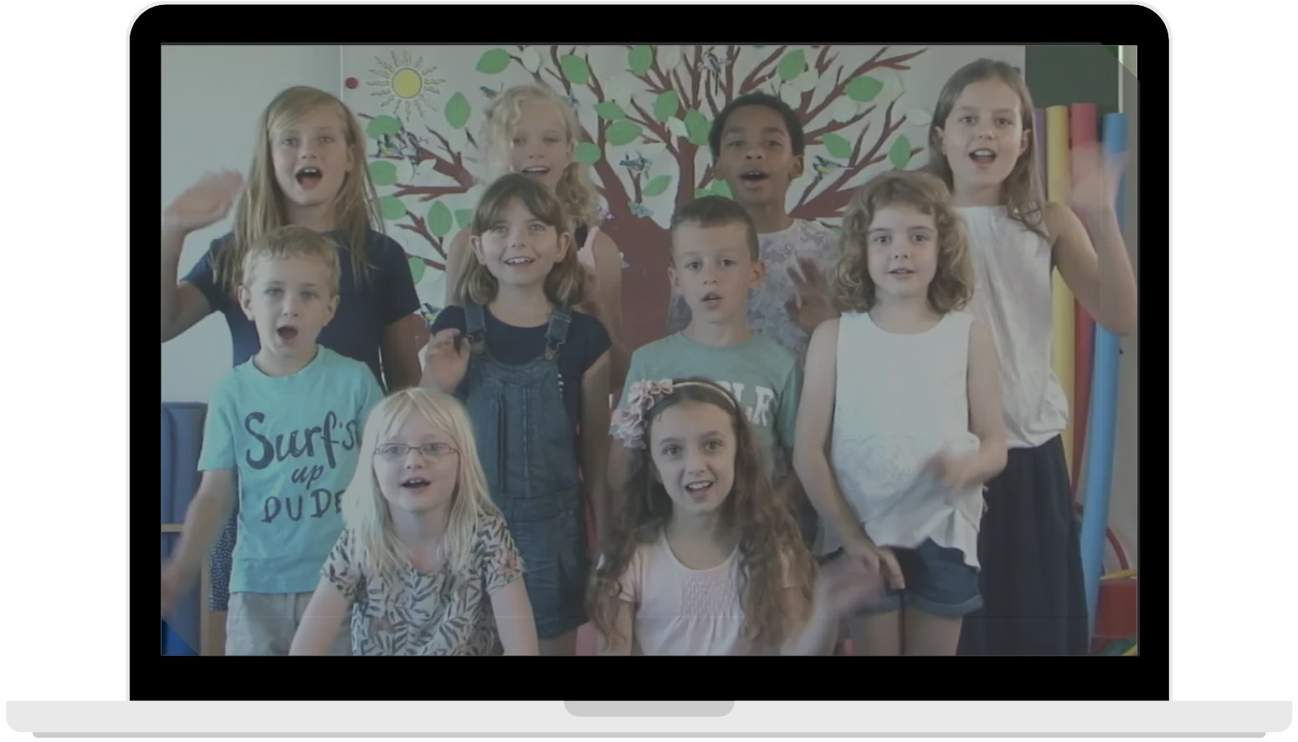
Si el dominio de uno o más idiomas extranjeros es hoy en día una habilidad esencial para muchas profesiones, el aprendizaje de un idioma significa también desarrollar la flexibilidad mental, la comprensión de las diferentes formas de pensar y la apertura a los demás.
Numerosos estudios muestran el potencial de los niños antes de los 8 años en la percepción y reproducción de diferentes idiomas. Si estas habilidades no se activan, probablemente retrocederán y el niño tendrá más dificultades para escuchar y, por lo tanto, para reproducir los diferentes tonos de un idioma.
Con KOKORO lingua, los profesores de inglés... son niños, ¡que son anglófonos nativos! Este método de aprendizaje es único, implícito y emocional.
Al cerrar las escuelas, los padres, en la medida de lo posible, se ocupan de la clase, e intentan mantener a sus hijos ocupados de la manera más inteligente posible.
¿Y si aprovechamos la oportunidad para enseñarles inglés?
Es por ayudar a los padres, y por dar a los niños de 3 a 8 años la extraordinaria oportunidad de aprender inglés, que el equipo de KOKORO lingua ha decidido ofrecer su innovador y multipremiado método, gratis durante 1 mes, a través de 4 vídeos.
¿Cómo funciona?
Cada semana, los niños ven un vídeo de 10 minutos accesible a través de una plataforma segura.
Cada vídeo es visionado al menos 3 veces: esto es esencial para la asimilación... ¡y los niños nunca se cansan de ello!
Cada sesión se acompaña de pequeños juegos que se realizan juntos para anclar el aprendizaje en el movimiento.
Cada vídeo comienza con un movimiento para facilitar la concentración.
En un año, el niño asimila 250 palabras y expresiones del idioma inglés común que pronuncia con el acento adecuado gracias a sus pequeños profesores nativos de habla inglesa.

Slide 3

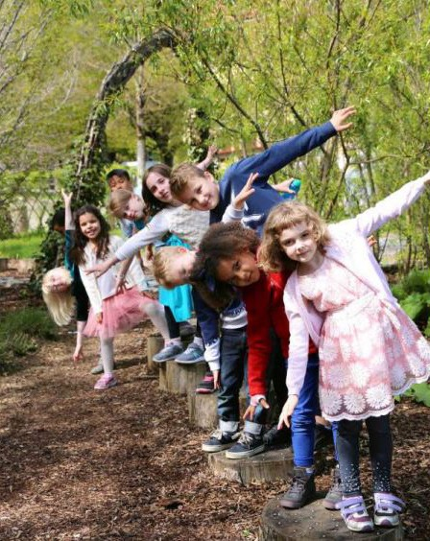
Tutores ingleses de 6 años para un “feliz confinamiento”.
Para poner fin al famoso "bloqueo del lenguaje", basta con empezar pronto: es antes de los 8 años cuando los niños tienen más facilidad para desarrollar la plasticidad de su cerebro, lo que es esencial para potenciar su capacidad para aprender idiomas y, por tanto, el inglés.
Progresan muy rápidamente, y llegan a ser capaces de pronunciar sin acento los diferentes tonos del lenguaje de Shakespeare.
Y se pone aún mejor: ¡aprender inglés puede ser alegre, divertido y adictivo!
El método de KOKORO lingua ya ha conquistado a más de 50,000 niños gracias a su pedagogía única: ¡los maestros son niños de 6 años!

Slide 4

Una exclusiva innovación pedagógica suiza inspirada en Montessori, galardonada con la Medalla de Oro en el Concurso Internacional de Lépine
En pocas palabras, el método de KOKORO lingua es...
Diversión y placer: ¡a los niños les encantará aprender inglés!
Una trayectoria educativa precisa, determinada con un equipo experto y multidisciplinario.
Un enfoque cuidadoso y humano, sin presiones, que también se inspira en el modelo Montessori y el programa Cambridge First.
Aprendiendo al ritmo del niño, de una manera suave.
Una innovación pedagógica, basada en el aprendizaje entre iguales.
Finalista en el BETT de Londres y apoyada por el Ministerio de Educación francés (Medalla de Oro Concurso Internacional Lépine, premio GESS en Dubái...).
Una herramienta que utiliza los principios de la psicología positiva para desarrollar la confianza en sí mismo, la autonomía y la alegría a través de la experiencia.
KOKORO lingua utiliza la universalidad de la inteligencia emocional para enseñar inglés a niños de 3 a 8 años.
“Los niños aprenden con otros niños, hablantes nativos del idioma, compartiendo con ellos emociones recíprocas. Nuestro método ha sido especialmente diseñado para dar espacio a la magia y la creatividad de los niños."
Nathalie Lesselin, creadora de este método
Los pequeños juegos también ayudan a adquirir cada noción gracias a los movimientos dirigidos. En efecto, el niño está siempre activo: frente a la pantalla, se le invita a jugar, bailar, moverse y meditar con rituales simples y tranquilizadores.
Según una gráfica computarizada publicada por HEC Montreal, la tasa de retención para la enseñanza entre pares es del 90% 24 horas después del curso. El estudiante es activo y reflexivo, lo que permite que esta tasa de retención sea mucho más alta que la de otros métodos.
Y los resultados están ahí: en un año, los niños aprenden un promedio de 250 palabras.

Slide 5
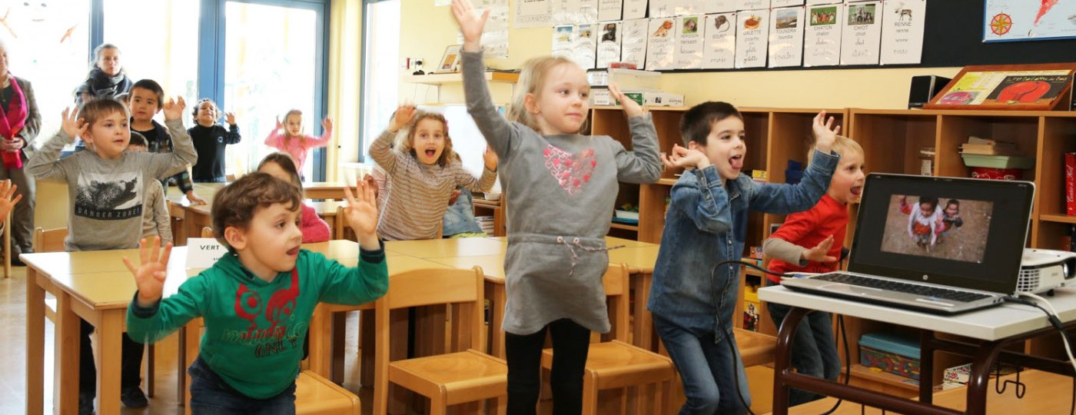
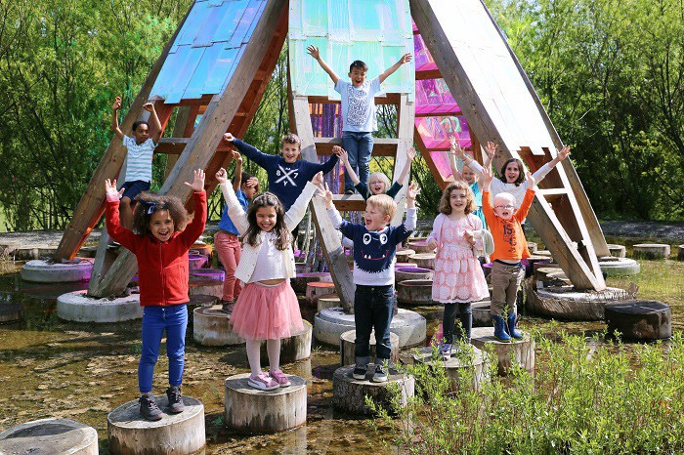
Una oferta especial para apoyar a familias durante el confinamiento
Testimonios de los usuarios
Porque no siempre es fácil mantener a los niños ocupados inteligentemente durante el confinamiento, KOKORO lingua ofrece a las familias y a las escuelas 4 vídeos para aprender inglés GRATIS.
Así, los niños seguirán siendo acompañados en su desarrollo durante este delicado período, de manera alegre y positiva.
A partir de entonces, fiel a su enfoque solidario, KOKORO lingua seguirá ofreciendo un programa completo de un año a una familia o escuela en dificultades, aquí o en otro lugar, por cada programa adquirido (precio: 119 euros/año para las familias, 295 euros/año para las escuelas).
Créditos fotográficos: L’Alsace – Jean-François Frey
VER EL VÍDEO
Los niños
"Me hace querer seguir aprendiendo”
Valentino
"Me encantan estos vídeos, están genial, ¡mi profesor de inglés tiene mi edad! Siento que estoy aprendiendo con amigos. Ya sé cómo decir: ¡Hola, me llamo Leila!”
Leila
"Lo encuentro muy divertido. Y, además, es muy guay porque hay niños que hablan inglés y cada semana cambiamos el vídeo. "
Joshua
"Me gusta KOKORO, me ayuda a aprender inglés. Los niños, hablan y luego yo hago lo mismo."
Lily-Rose

Slide 6
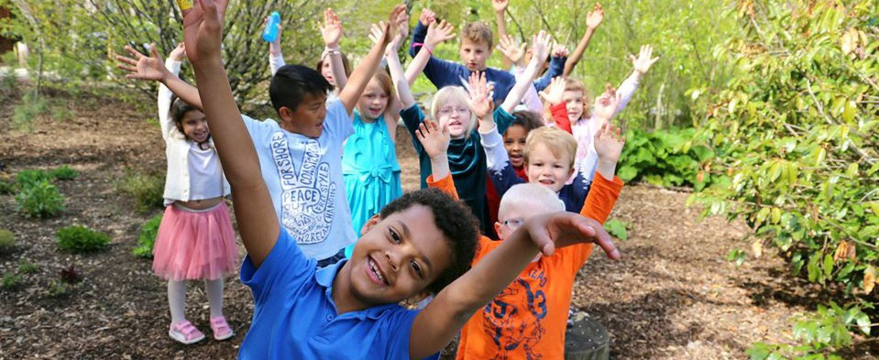

Los maestros
“Uno de los chicos a los que normalmente no le gustan las clases de inglés, revisó el vídeo con su amigo y luego tuvo su clase en un grupo pequeño como de costumbre. Su participación era más voluntaria, ensayaba por su cuenta, ¡lo cual no hacía antes! Para los más tímidos, fue una gran victoria."
Camille y Amélie
"¡Esto es genial! Los estudiantes están encantados y piden ver el vídeo de nuevo. La enseñanza se convierte en un verdadero placer de nuevo cuando ves la emoción y la alegría que trae.”
Christiane
Los padres
"Hoy, domingo, no había planeado ver el vídeo. Luego a las 5:30 pm (hora habitual), Leon (3 años y medio) fue a buscar 2 vasos de agua, los puso en la mesa y dijo "¡Mamá, hoy no hemos hecho KOKORO!" ¡Eso lo dice todo! "
Anne
"Creo que el enfoque de aprendizaje es excelente. Mis dos hijos, de 5 y 8 años, están ahora motivados para aprender inglés. ¡Son los que me preguntan cuándo vamos a escuchar el vídeo! Se divierten aprendiendo. Bravo, el concepto es genial.
Robert
"Hello, hello, what’s your name? Eso es, Nil está empezando a hablar en inglés. ¿Y cómo sabemos que el método es el mejor? Cuando canta felizmente bajo el sol sin darse cuenta."
Laria
"Excelente vídeo. En el momento de la relajación mis chicos cuentan hasta 10 en inglés naturalmente, como en un vídeo anterior. ¡Es genial!”
Emilie
"Los padres están entusiasmados. Nuestra escuela siempre ha estado abierta a proyectos innovadores. La fuerza del concepto de KOKORO es su carácter lúdico. No hay presión por los resultados, no pedimos nada a los estudiantes excepto disfrutar viendo los vídeos."
Isabelle
"Estamos muy satisfechos con esta aventura. Las sesiones están muy bien construidas: apreciamos el ritmo de estas actividades. Crea una rutina agradable para nosotros y los niños. ¡Un día de escuela es necesariamente un día con KOKORO!”
Elise

Slide 7
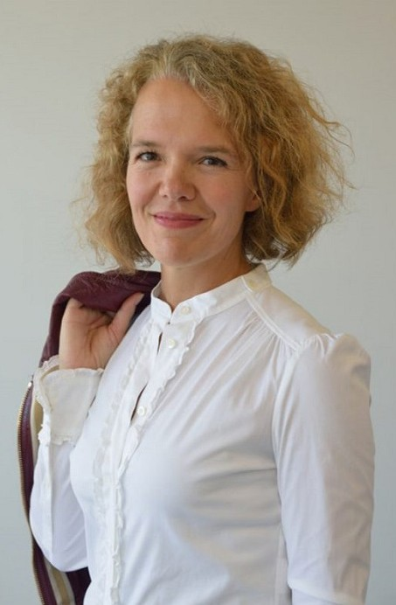
Acerca de Nathalie Lesselin, fundadora de KOKORO lingua
Después de su educación superior, Nathalie siguió una carrera internacional en grandes grupos (Kenzo LVMH, Relojes Gucci en Suiza). Acompañó entonces la transformación de una pequeña start-up francesa en el sector médico durante 5 años, que desde entonces se ha convertido en el líder nacional.
De niña, soñaba con ser maestra de escuela o trabajar en una ONG en África. En resumen: hacer un trabajo que dé sentido a sus acciones y le permita hacer su propia contribución para tratar de crear un mundo mejor.
Así que cuando tuvo una caída accidental un mes después de su cumpleaños 40, con 8 meses de recuperación, se dio cuenta de que esta prueba también era un regalo de vida. Otro camino se abre ante ella... Nathalie se pregunta sobre lo esencial y se reconecta con su ser más profundo.
"Es como si estuviera en una encrucijada en la que todo se unió: mis recuerdos de infancia, Japón, mi pasión por los idiomas, los niños, las neurociencias, mis habilidades, las ricas experiencias profesionales que había vivido... ¡todo tenía sentido! Lo que se suponía que era un calvario era finalmente un renacimiento." Nathalie Lesselin
Pensando en un libro que leía a los 16 años, KOKORO o el pobre corazón de los hombres de Natsume SOSEKI, se le ocurrió la idea de un proyecto de aprendizaje de idiomas para niños de 3 a 8 años.

Slide 8
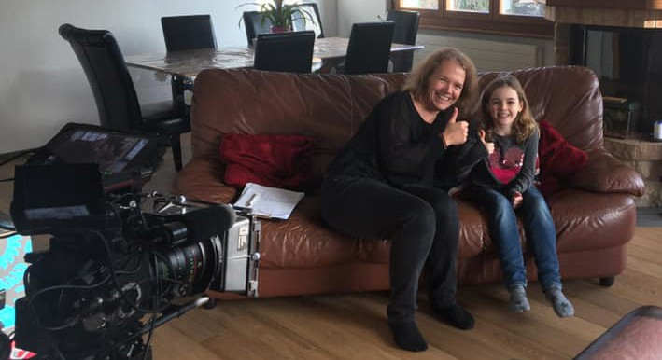
Esta madre de 2 niños fundó entonces la asociación sin ánimo de lucro BIG BANG Generation, que tiene por objeto promover y difundir un ideal de universalidad a través de la educación y el fomento de la conciencia de las lenguas extranjeras, la promoción de la diversidad y la protección del medio ambiente. Luego inicia el proyecto de KOKORO lingua con un objetivo: conectar a todos los niños entre sí, cualquiera que sea su origen.
"Hablar el mismo idioma que otro niño les ayuda a tener más confianza en sí mismos y a romper barreras.”
PARA MÁS INFORMACIÓN
Sitio web : https://kokorolingua.com/
 https://www.facebook.com/kokorolingua/
 https://instagram.com/kokorolingua/
 https://www.linkedin.com/company/kokoro-lingua/
Hoy en día, la ambición de KOKORO lingua es llegar al mayor número posible de niños en todo el mundo. Para ello, los vídeos son accesibles a los niños de todo el mundo. Al mismo tiempo, KOKORO lingua también está preparando la adaptación de su programa en otros idiomas.
A largo plazo, también se propondrán otros apoyos más tecnológicos para acompañar al niño en su aprendizaje, cuidando de acompañar y respetar su desarrollo.
CONTACTO PRENSA
Nathalie Lesselin
E-mail : info@kokorolingua.com
Tel : +41 766 901 176

